Slide 1
Realidade Aumentada
Bruno Ricardo Junkes, Hélio Potelicki e Igor Christofer Eisenhut

Slide 2
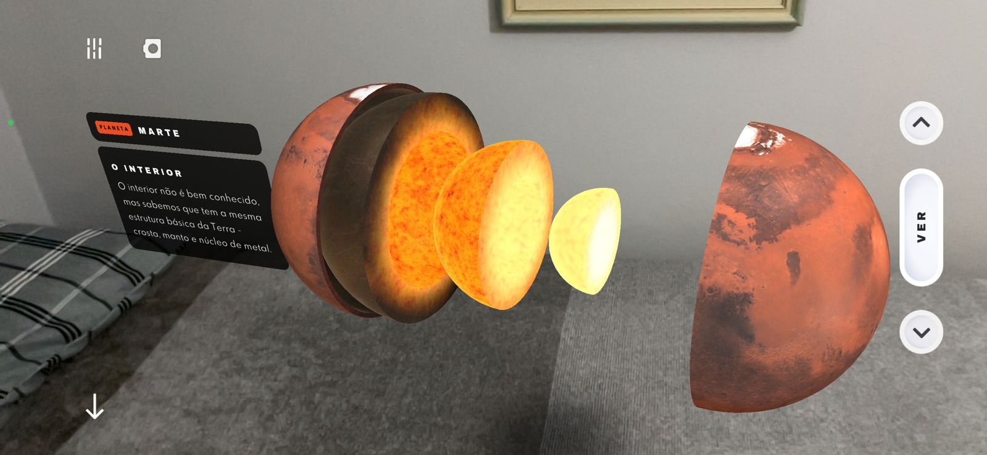
Mission to Mars AR

Slide 3
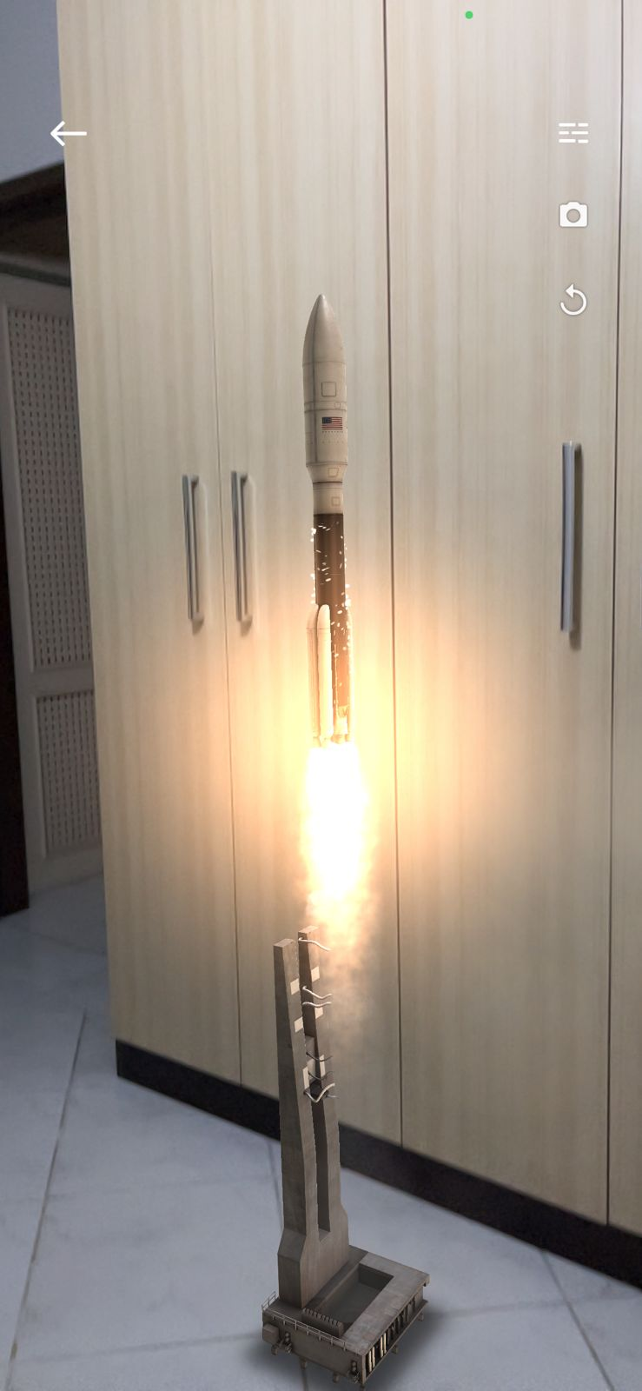
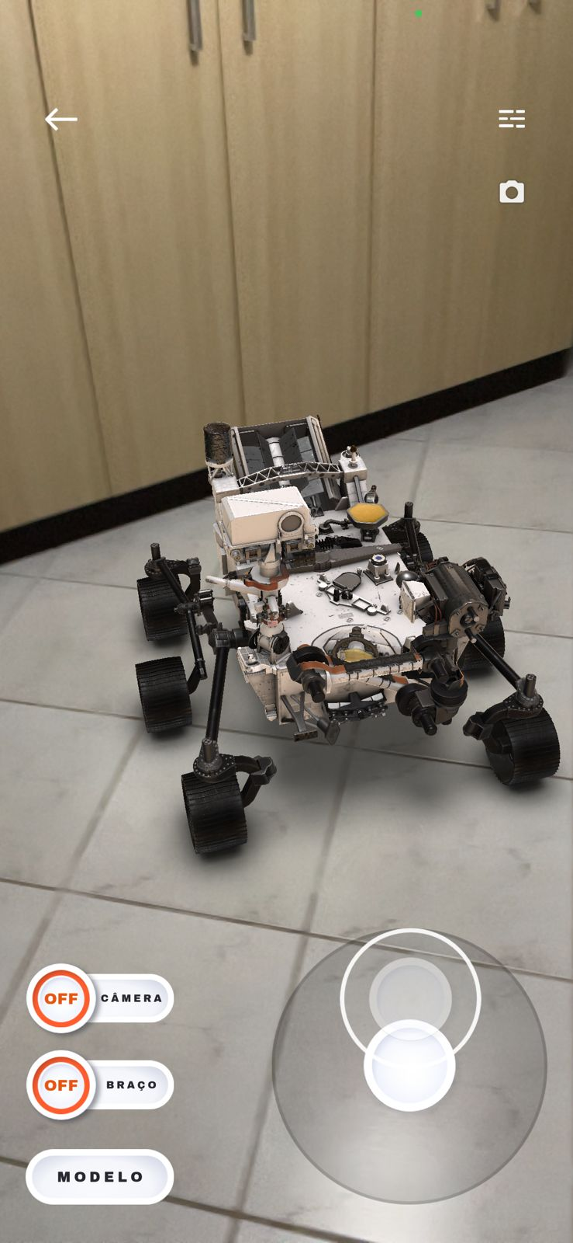

Slide 4
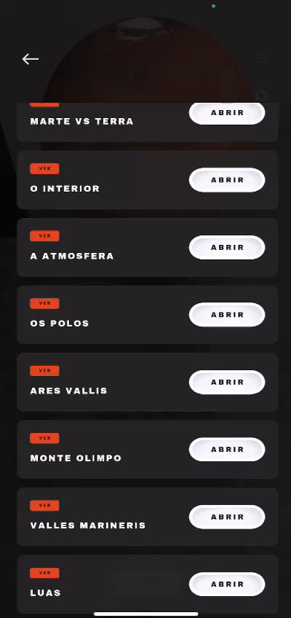

Slide 5
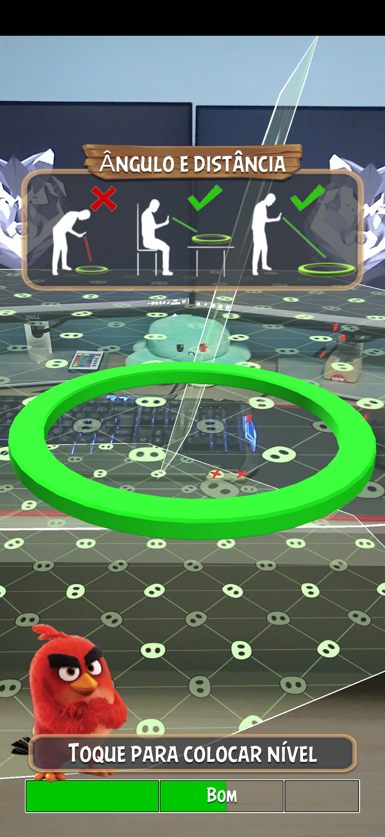
Angry Birds Isle
of Pigs AR

Slide 6
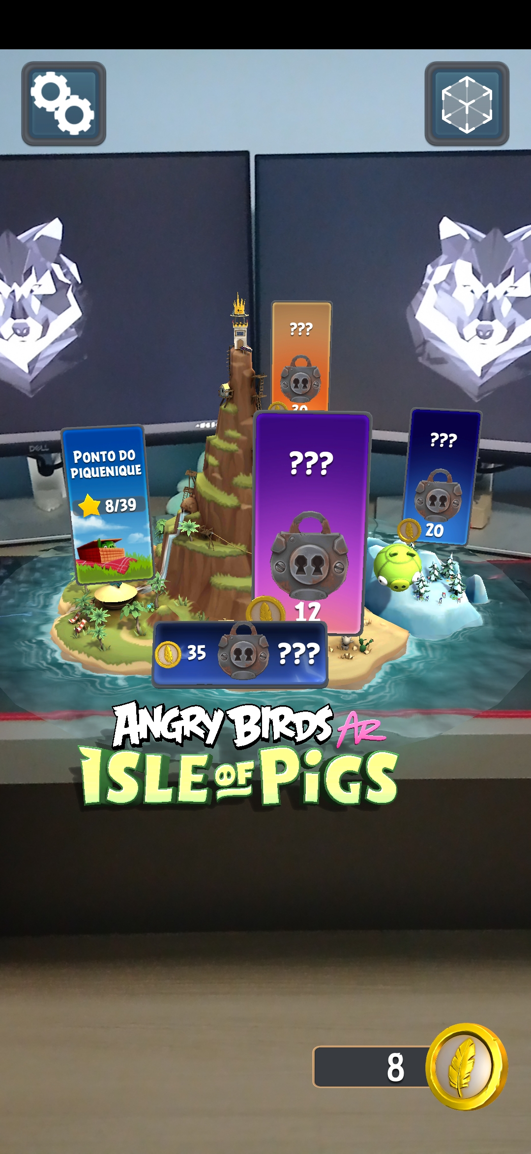
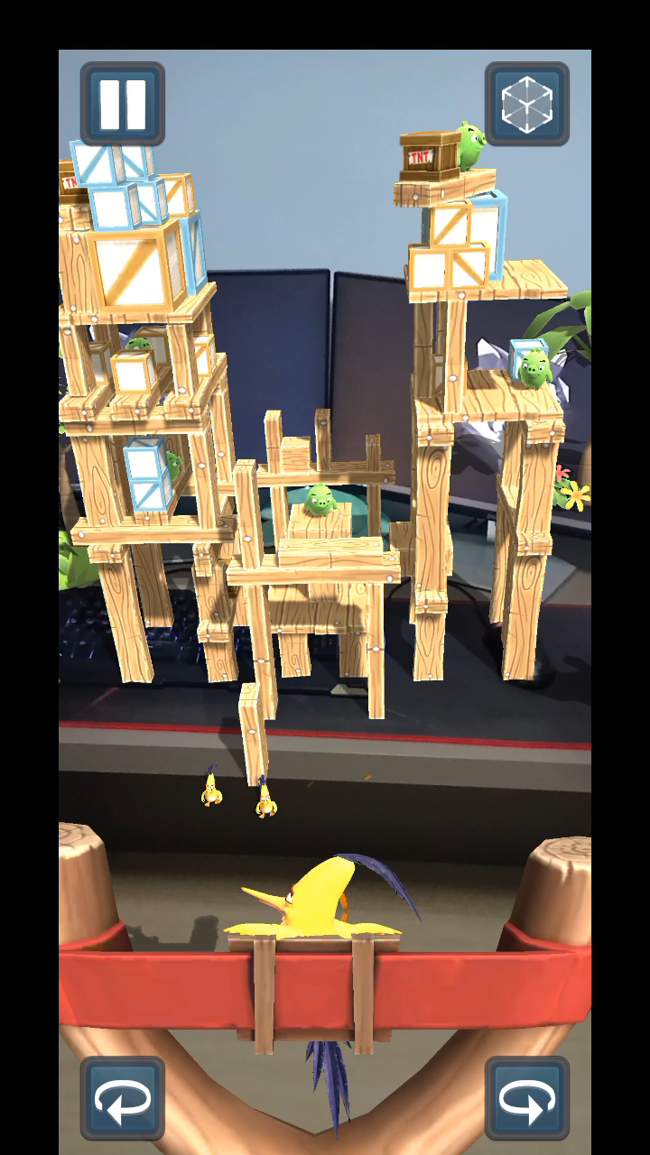

Slide 7



MagicPlan AR

Slide 8
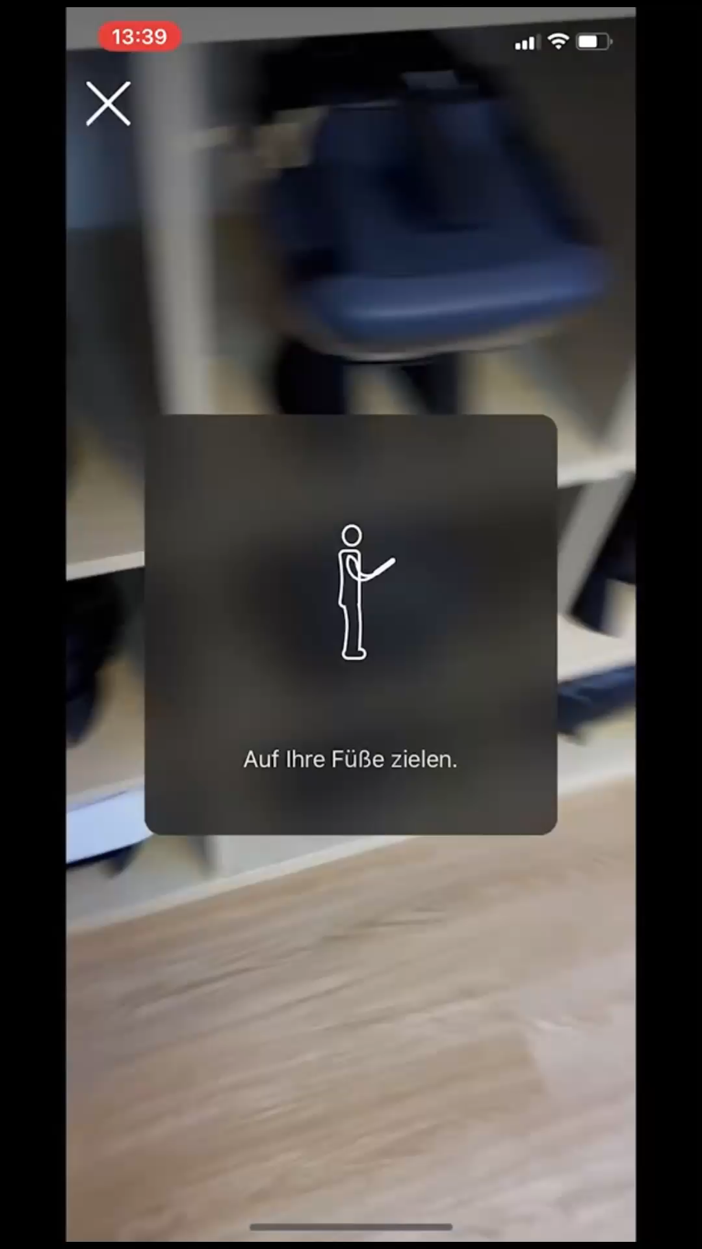
Uso do MagicPlan AR

